Slide 1
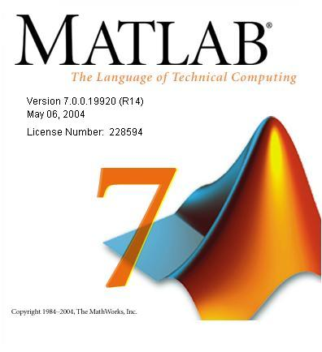
“Quien no se resuelve a cultivar el hábito de pensar, se pierde el mayor placer de la vida”
Thomas A. Edison
Curso de iniciación al trabajo con MatLab 7.0

Slide 2
Tema
Tema II.
Operaciones con vectores y matrices

Slide 3
Sumario
2.1. Definición de matrices desde el teclado
2.2. Operaciones con matrices
2.3. Matrices predefinidas
2.4. Direccionamiento de matrices y vectores. El operador (:) y la función (cat)
2.5. Operadores relacionales
2.6. Operadores lógicos

Slide 4
Definición de matrices
Las matrices son un tipo común de variable que es empleado en la mayoría de los lenguajes de programación. En MatLab estas se convierten en el centro de atención.
Por convenio emplearemos mayúscula para representar matrices y minúscula para vectores y escalares.

Slide 5

Definición de matrices
Las matrices se definen por filas, los elementos de la fila se separan por espacios o comas (,) mientras que las filas van separadas por punto y coma (;)
Ejemplos:
A=[1,2,3; 4,5,6; 7,8,9]
B=[1 2 3; 4 5 6; 7 8 9]
Se ve en pantalla:

Slide 6

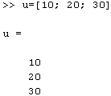
Definición de matrices
Observación 1
Los vectores son casos particulares de matrices donde el número de filas o columnas es igual a 1.
Ejemplos:
Vector fila
Vector columna

Slide 7
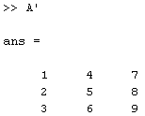
Definición de matrices
Observación 2
Una vez definida la matriz esta pasa a su espacio de trabajo (Workspace) y estará disponible para realizarce cualquier operación.
Ejemplo:

Slide 8
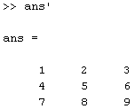
Definición de matrices
Observación 3
MatLab introduce por defecto una variable llamada (ans) de “answer” sobre la cual también se puede operar.
Ejemplo:

Slide 9
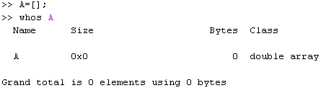
Definición de matrices
Observación 4
En MatLab se permite la creación de matrices vacías.
Ejemplo:

Slide 10
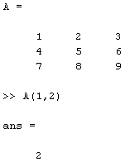
¿Cómo acceder a los valores?
Los elementos de una matriz se acceden poniendo los 2 índices entre paréntesis separados por coma (Ej. A(1,2) o A(i,j)).
Ejemplo:

Slide 11
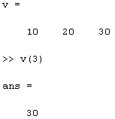
¿Cómo acceder a los valores?
Observación 1
Si estamos trabajando con vectores bastaría colocar un solo índice.
Ejemplo:

Slide 12
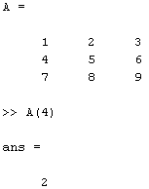
¿Cómo acceder a los valores?
Observación 2
Aunque las matrices se introducen por filas estas se almacenan por columnas, luego se podría acceder a sus elementos empleando un solo índice.
Ejemplo:

Slide 13
Operaciones con matrices
Las matrices se operan a través de operadores o funciones. Veamos ahora los operadores.
+ | Adición
- | Substracción
* | Multiplicación
‘ | Traspuesta
^ | Potencia
/ | División (derecha)
\ | División (izquierda)
.* y .^ | Mult. y Potenciación elemento a elemento
./ y .\ | Div. (derecha y izquierda) elemento a elemento

Slide 14
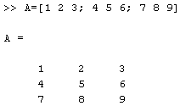


Operaciones con matrices
Ejemplo 1:

Slide 15
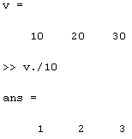
Operaciones con matrices
Ejemplo 2:

Slide 16
Matrices predefinidas
eye(n) | Matriz unitaria (n x n)
zeros(n) | Matriz de ceros (n x n)
zeros(n,m) | Matriz de ceros (n x m)
ones(n) | Matriz de unos (n x n)
ones(n,m) | Matriz de unos (n x m)
rand(n) | Matriz de números aleatorios entre 0 y 1 (n x n)
rand(n,m) | Matriz de números aleatorios entre 0 y 1 (n x m)
linspace (x1,x2,n) | Genera un vector con n valores entre x1 y x2 igualmente espaciados
magic(n) | Genera una matriz mágica (n x n)

Slide 17
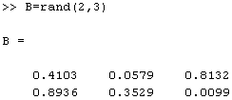
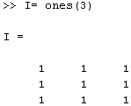
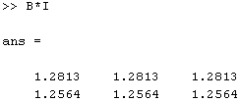
Operaciones con matrices
Ejemplos:

Slide 18

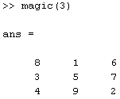
Operaciones con matrices
Ejemplos:

Slide 19
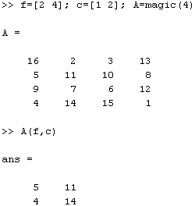
Direccionamiento de matrices
Los elementos de una matriz pueden ser direccionados a partir de otros vectores.
Ejemplo:

Slide 20
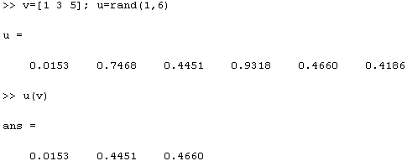
Direccionamiento de matrices
Observación 1
En el caso en que trabajásemos con vectores estos se direccionarían mediante otro vector de posiciones.
Ejemplo:

Slide 21
Direccionamiento de matrices
Observación 2
Como los elementos de una matriz se almacenan como columnas podemos emplear esta característica para direccionarlas a través de un vector.

Slide 22
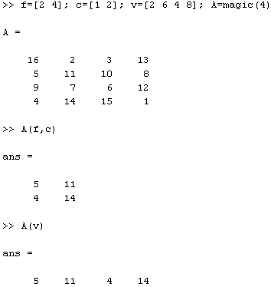
Direccionamiento de matrices
Ejemplo:

Slide 23

El operador (:)
El operador (:) es utilizado para especificar rangos, su forma de empleo es muy simple y sus beneficios inmensos.
Forma de empleo:
<vector>=[val_ini : paso : val_fin];
Ejemplo:

Slide 24
El operador (:)
El operador (:) se muestra mucho más potente cuando se trabaja con matrices.

Slide 25
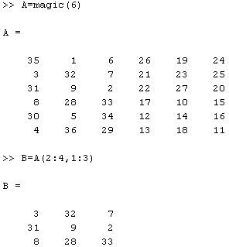
El operador (:)
Extracción de submatrices.

Slide 26
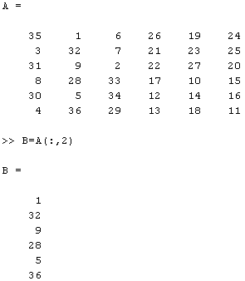
El operador (:)
Extracción de una columna.

Slide 27
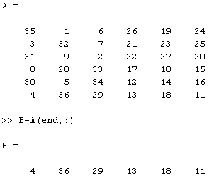
El operador (:)
Extracción de una fila (última).

Slide 28
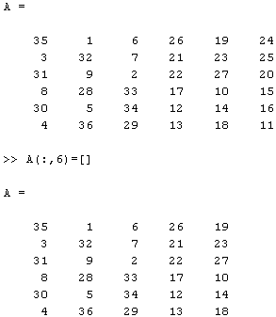
El operador (:)
Eliminación de una columna.

Slide 29
El operador (:)
Nota
Es prudente que se ejercite el trabajo en este operador probando todas las combinaciones posibles dada su importancia para el trabajo posterior.

Slide 30
La función (cat)
La función (cat) se emplea para concatenar matrices a lo largo de una dimensión especificada.
Al igual que el operador (:) es de una gran utilidad cuando se trabaja con matrices.

Slide 31
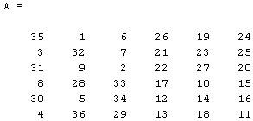
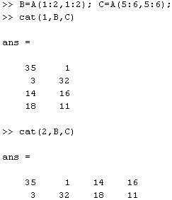
La función (cat)
Ejemplo:

Slide 32
Operadores relacionales
< | Menor que
<= | Menor o igual a
> | Mayor que
>= | Mayor o igual a
== | Igual a
~= | Distinto de

Slide 33
Operadores lógicos
&& | Conjunción
|| | Disyunción
~ | Negación
xor | Disyunción exclusiva

Slide 34
Operadores lógicos
all(v) | Comprueba si todos los elementos del vector (v) cumplen la condición. Devuelve 0 o 1
all(A) | Se aplica por separado a cada columna de (A). El resultado es un vector de ceros y unos.
any(v) | Comprueba si alguno de los elementos del vector (v) cumplen la condición. Devuelve 0 o 1
any(A) | Se aplica por separado a cada columna de (A). El resultado es un vector de ceros y unos.
find(v) | Determina los índices de elementos de (v) que cumplen la condición.
find(A) | Cuando se aplica a una matriz esta se considera como un vector (una columna traz otra)

Slide 35

Bibliografía
Aprenda Matlab 7.0 como si estuviera en primero
La ayuda de Matlab 7.0
Ver en la sección “demos” de la ayuda de Matlab:
“Basic Matrix Operations”
“Matrix Manipulation”

